Slide 1
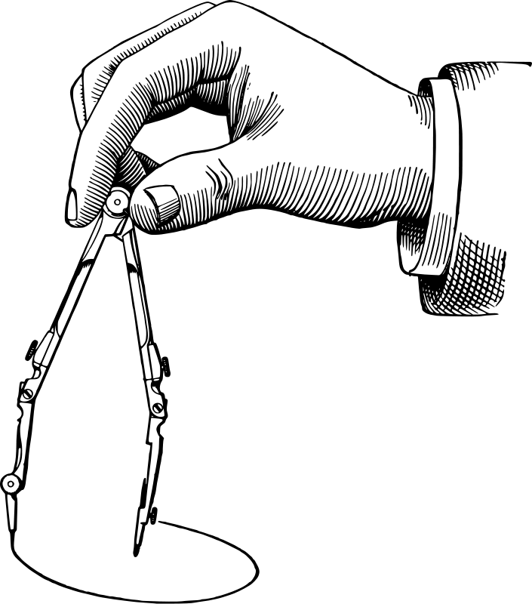
Учебное занятие по курсу «Математика. Факультатив»
МБОУ«СОШ №35»
Маркина Жанна Петровна
Всероссийский методический фестиваль "ПЕДАГОГИЧЕСКОЕ ТВОРЧЕСТВО"
Осень, 2016 г.

Slide 2
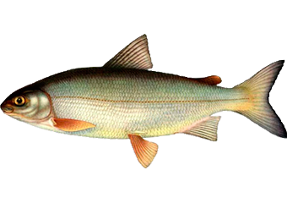
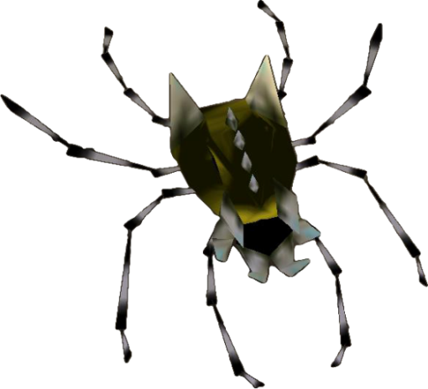
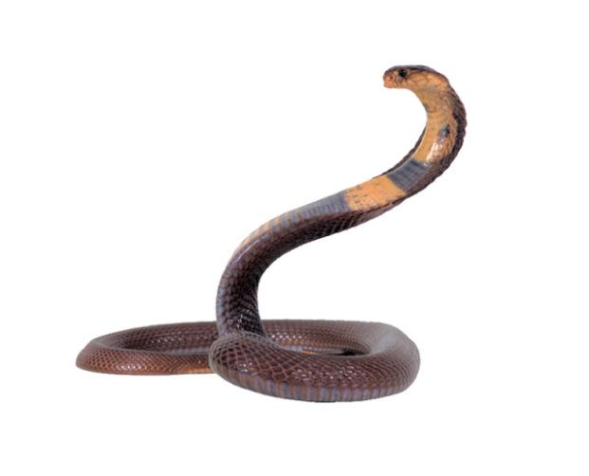
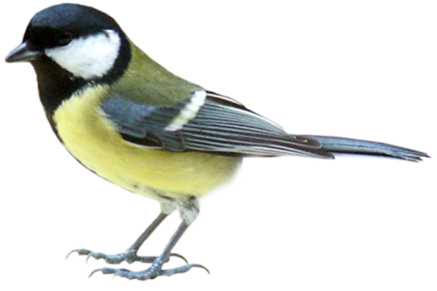
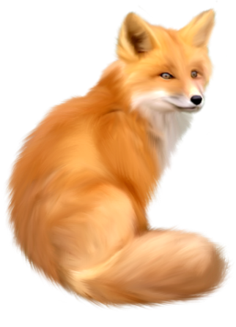
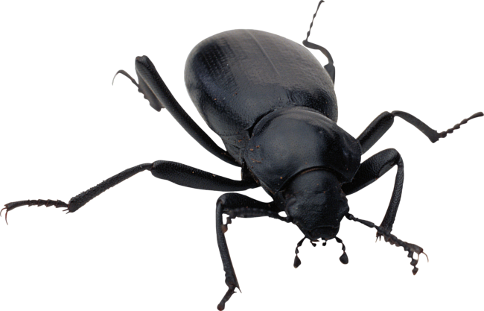
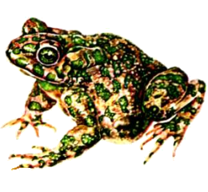
рыбы
паукообразные
пресмыкающиеся
Гнездо
?
птицы
звери
насекомые
земноводные

Slide 3
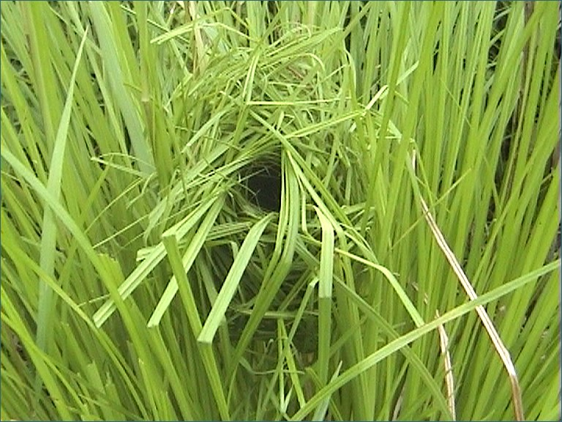

Slide 4
1.Поиск темы в ТПО
2. Определение необходимых знаний, умений по математике (в таблице)
3. Отбор инструментов и приспособлений
4.Чтение текста, отыскивание нужной
информации
5.Выполнение заданий
6. Выбор домашнего задания: зачем перья, соломинки, пластилин?
7.Итоги: кто же построил это гнездо?

Slide 5
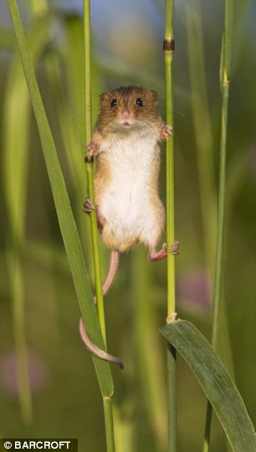
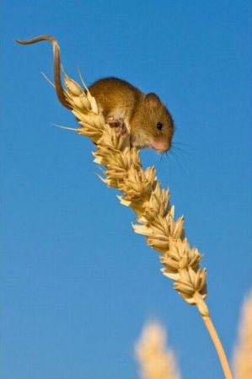
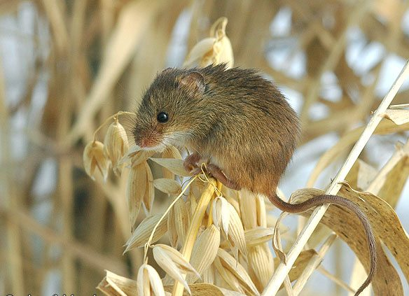

Slide 6
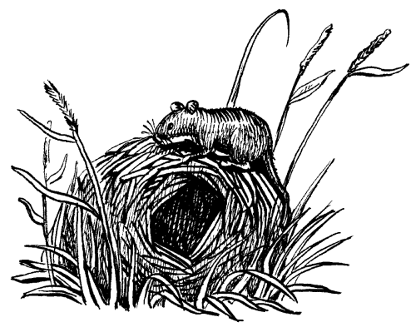
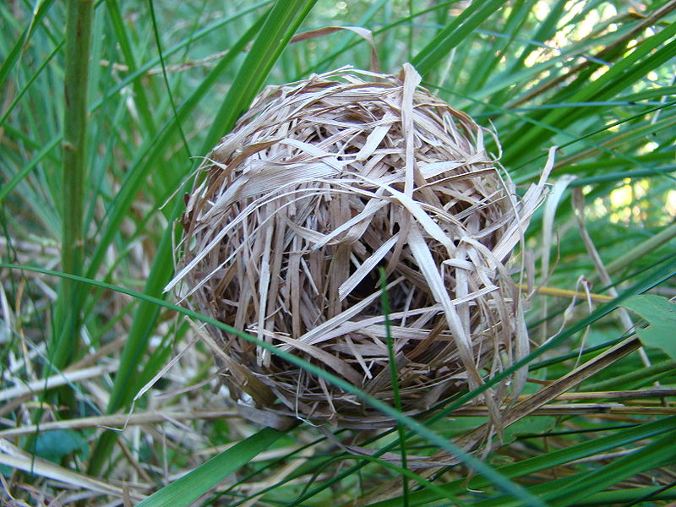

Slide 7
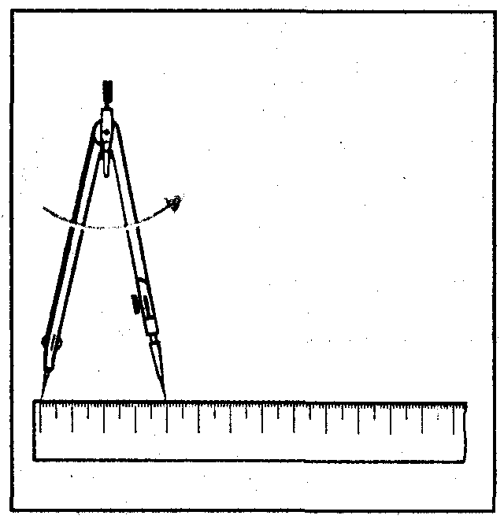
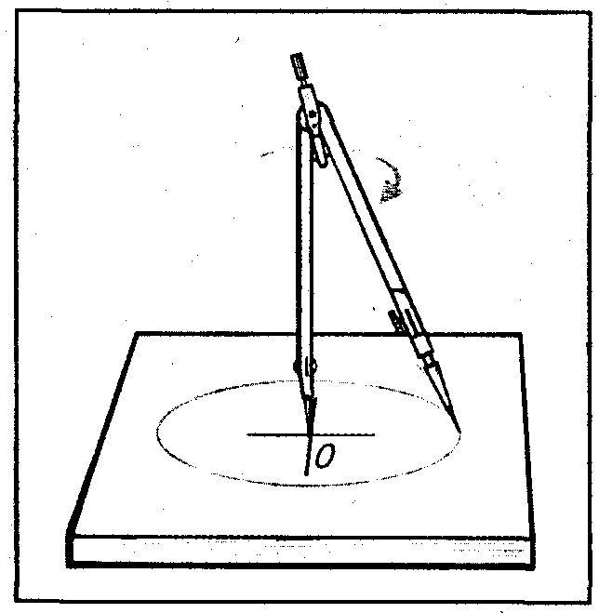
Рис. 1
Рис. 2
7 см
Отмерить с помощью линейки радиус окружности 7 см.
Поместить ножку циркуля в центр листа, построить окружность.

Slide 8
Рис. 1
Рис. 2
1 см
Узнайте радиус входа,
если его диаметр 2 см.
Помните, что
диаметр – это два радиуса.
Постройте вторую окружность,
изображающую вход,
внутри первой окружности.

Slide 10
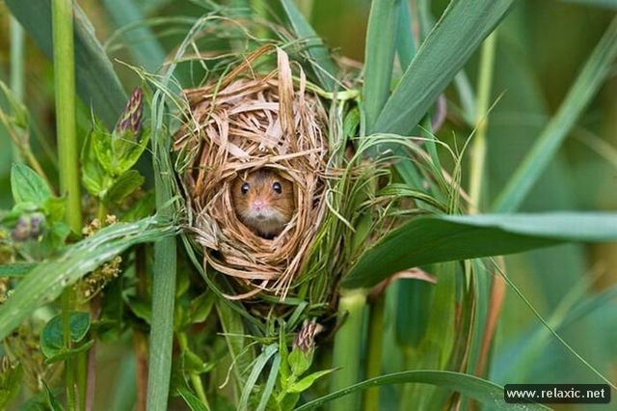
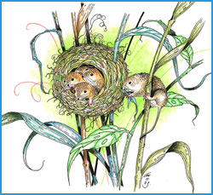

Slide 12
группы животных
дом. задание
гнездо
Сегодня мы
рисунок
изменения
циркуль
похвала
работа в группах

